Slide 1
WEEK 1
ABRIL 7 AL 11 DE 2025

Slide 2
AGENDA
01
02
03
Oración-motivación
Socializar desempeño.
Trabajo individual

Slide 3
PURPOSE
Conozco el desempeño, contenidos y conceptos del segundo periodo académico, a través de ejercicios de participation and construction colectiva del educational agreement, para comprender el propósito de las actividades a desarrollar.

Slide 4
Se invita a los estudiantes a realizar la Thinking routine:Word/ Sentence/ Phrase, a partir de una imagen de Jesús compartiendo entre los hombres.
Los estudiantes de forma individual deben compartir una palabra que les haya llamado la atención. Una idea significativa y una frase que sobre lo que significa para ellos la imagen. Compartir en forma general las respuestas. La docente va escribiendo en el tablero lo que van socializando.
FASE 1: INTRODUCTORIA
1. MOTIVACIÓN

Slide 5
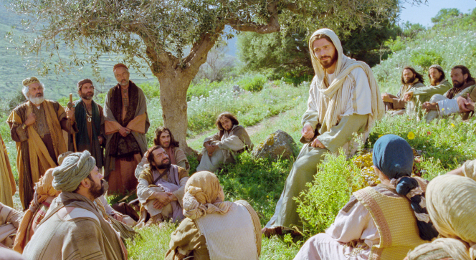
Thinking routine:Word/ Sentence/ Phrase.

Slide 6
Después de compartir la rutina de pensamiento encontrar las ideas en común y socializar el desempeño identificando: Qué va a saber, cómo lo va hacer y donde lo aplica. Socializar los tópicos correspondientes.
Socializar los conceptos transversales: Relation and communication.
2. EXPLORACIÓN

Slide 7
ARCHIEVEMENT ERE
ARCHIEVEMENT: Compara algunas parábolas de Jesús con su propio actuar reflexionando sobre sus enseñanzas para lograr una adecuada relación con su entorno.
Tópicos y conceptos
Jesús hombre entre los hombres.
El Dios del amor que nos presentó Jesús.
Parábolas de Jesús relacionadas con el cuidado del medio ambiente.
CONCEPTOS
Relation: link
Communication: Teaching

Slide 8
TRABAJO INDIVIDUAL
01
02
03
Tomar apuntes de lo socializado.
De forma creativa decorar una hoja como separador del SEGUNDO periodo.
04
05
06

Slide 9
Lectura-reflexión
Juan 15, 9-11" Así como el Padre me ha amado a mí, también yo los he amado a ustedes. Permanezcan en mi amor. Si obedecen mis mandamientos, permanecerán en mi amor, así como yo he obedecido los mandamientos de mi Padre y permanezco en su amor."
¿Cómo expresar el amor hacía los demás?.
Conversatorio: Los estudiantes participan libremente sobre el mensaje que encuentran en la palabra de Dios.

Slide 10
Acuerdo pedagógico
De forma personal cada estudiante establece su compromiso para seguir fortaleciendo su ser y lograr un buen ambiente de aula.
Espacio para dialogar en asamblea el acuerdo pedagógico, el cual es integral, se escuchan sus inquietudes y aportes.

Slide 11
Cierre
Espacio para dialogar en asamblea el acuerdo pedagógico, el cual es integral, se escuchan sus inquietudes y aportes.

